Slide 1
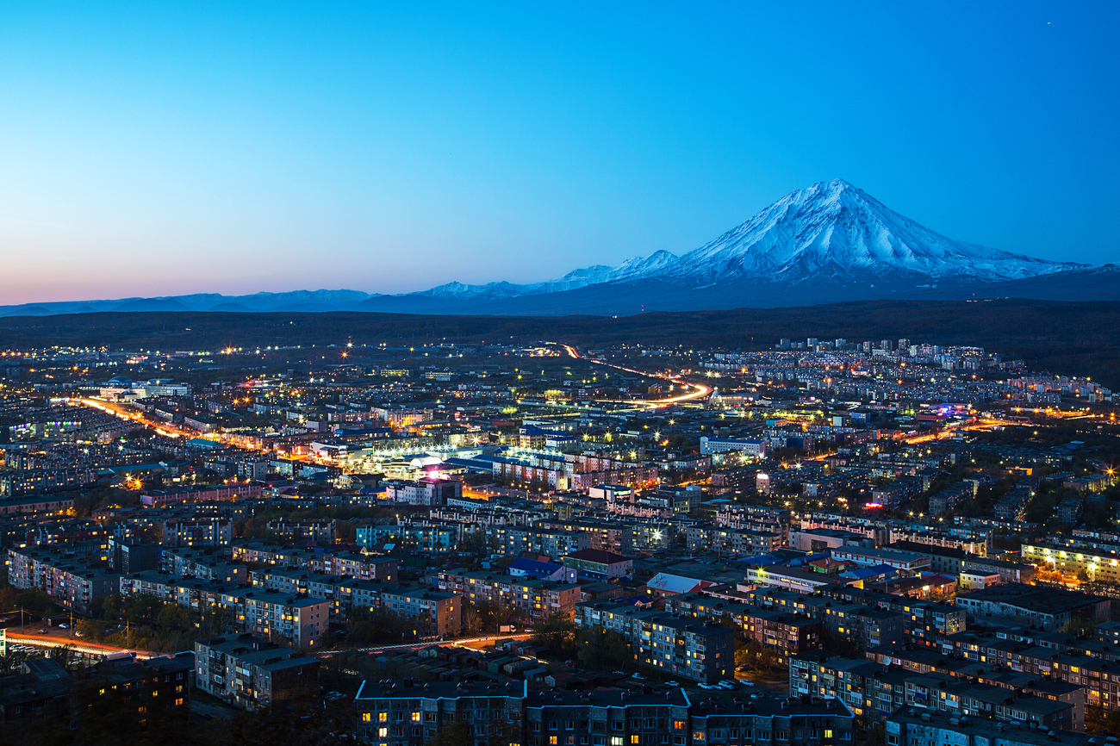
Порядок формирования, утверждения, актуализации краткосрочных планов

Slide 2
ПОРЯДОК ФОРМИРОВАНИЯ, УТВЕРЖДЕНИЯ, АКТУАЛИЗАЦИИ КРАТКОСРОЧНОГО ПЛАНА
(утвержден Постановлением Правительства Камчатского края от 19.06.2014 N 261-П)
Цель формирования КП:
Конкретизация сроков проведения капитального ремонта общего имущества в многоквартирных домах, уточнение планируемых видов услуг и работ по капитальному ремонту, определения видов и объема государственной и (или) муниципальной поддержки капитального ремонта (п.7 ст. 168 ЖК РФ);
Принципы формирования КП:
- использование на цели капитального ремонта остатков не использованных средств на счете РО, и прогнозируемого объема поступлений взносов на капитальный ремонт в текущем году с учетом требований, к финансовой устойчивости РО
- необходимости корректировки объема работ по капитальному ремонту, исходя из фактического уровня собираемости средств на капитальный ремонт на счете РО
- актуализации в связи с проведением капитального ремонта многоквартирного дома в объеме, необходимом для ликвидации последствий аварии, иной чрезвычайной ситуации природного или техногенного характера

Slide 3
ПОРЯДОК ФОРМИРОВАНИЯ, УТВЕРЖДЕНИЯ, АКТУАЛИЗАЦИИ КРАТКОСРОЧНОГО ПЛАНА
(утвержден Постановлением Правительства Камчатского края от 19.06.2014 N 261-П)
При разработке КП органы местного самоуправления:
- осуществляют отбор МКД, подлежащих включению в краткосрочные планы, из соответствующего календарного периода РПКР
- запрашивают у лиц осуществляющих управление многоквартирными домами, подлежащими включению в КП, следующую информацию:
а) данные, содержащие технические, эксплуатационные, объемные характеристики объектов общего имущества в многоквартирном доме;
б) о состоянии и эксплуатационных показателях объектов общего имущества в многоквартирном доме (акты осмотров, технические заключения, дефектные ведомости и т.д.);
в) о проведенных ранее капитальных ремонтах объектов общего имущества в многоквартирном доме
- определяют стоимость услуг и (или) работ по капитальному ремонту общего имущества в многоквартирных домах
- определяют стоимость услуг и (или) работ по капитальному ремонту общего имущества в многоквартирных домах
- на основании полученной информации формируют проекты краткосрочных планов по форме, утвержденной приказом Министерства ЖКХ и энергетики Камчатского края

Slide 4
ПОРЯДОК ОПРЕДЕЛЕНИЯ СТОИМОСТИ УСЛУГ И (ИЛИ) РАБОТ ПО КАПИТАЛЬНОМУ РЕМОНТУ
- при отсутствии проектной документации на выполнение услуг и (или) работ по капитальному ремонту общего имущества в многоквартирном доме - в размере предельной стоимости разработки проектной документации на выполнение услуг и (или) работ по капитальному ремонту общего имущества в многоквартирном доме и предельной стоимости услуг и (или) работ по капитальному ремонту общего имущества в многоквартирном доме
- при наличии проектной документации на выполнение услуг и (или) работ по капитальному ремонту общего имущества в многоквартирном доме, разработанной в рамках реализации региональной программы, - в размере фактической стоимости разработки проектной документации на выполнение услуг и (или) работ по капитальному ремонту общего имущества в многоквартирном доме и сметной стоимости услуг и (или) работ по капитальному ремонту общего имущества в многоквартирном доме с учетом действующих прогнозных индексов изменения сметной стоимости строительства, устанавливаемых Министерством строительства и жилищно-коммунального хозяйства Российской Федерации;

Slide 5
ЦИКЛ ФОРМИРОВАНИЯ И УТВЕРЖДЕНИЯ КРАТКОСРОЧНЫХ ПЛАНОВ
РО доводит до органов местного самоуправления предельные объемы средств на проведение капитального ремонта
Органы местного самоуправления формируют проекты краткосрочных планов и направляют на согласование региональному оператору (до 1 мая)
Министерство ЖКХ и энергетики Камчатского края издает приказ об утверждении краткосрочного плана Камчатского края (до 1 сентября)
РО проводит проверку и согласование представленных проектов и направляет их для утверждения в ОМСУ (до 1 июня)
РО формирует на основании краткосрочных планов МО проект краткосрочного плана Камчатского края и не позднее 1 августа направляет его в Министерство ЖКХи энергетики Камчатского края
Органы местного самоуправления утверждают краткосрочные планов и направляют их РО (до 1 июля)

Slide 6
ОСНОВАНИЯ ДЛЯ АКТУАЛИЗАЦИИ КРАТКОСРОЧНЫХ ПЛАНОВ
изменение сроков проведения капитального ремонта и стоимости услуг и (или) работ по капитальному ремонту;
изменение видов и объема финансирования
внесение изменений в региональную программу
принятие общим собранием собственников помещений в многоквартирном доме решения об отказе от проведения капитального ремонта
вступление в силу решения суда о признании недействительным решения общего собрания собственников помещений в многоквартирном доме о проведении капитального ремонта многоквартирного дома
определена невозможность выполнения работ по капитальному ремонту в связи с воспрепятствованием такому выполнению работ собственниками помещений и (или) лицом, осуществляющим управление многоквартирным домом, выразившемся в недопуске подрядной организации в помещения в многоквартирном доме и (или) к строительным конструкциям многоквартирного дома, инженерным сетям, санитарно-техническому, электрическому, механическому и иному оборудованию

Slide 7
ПОРЯДОК АКТУАЛИЗАЦИИ КРАТКОСРОЧНЫХ ПЛАНОВ
При наличии оснований для внесения изменений в краткосрочный план Камчатского края ОМСУ в течение 15 рабочих дней со дня получения соответствующей информации и по согласованию с РО утверждают соответствующие изменения в краткосрочные планы муниципальных образований и в течение 3 рабочих дней со дня утверждения направляют их региональному оператору
Региональный оператор на основании актуализированных краткосрочных планов муниципальных образований формирует проект актуализированного краткосрочного плана Камчатского края и направляет его в Министерство жилищно-коммунального хозяйства и энергетики Камчатского края для издания приказа об утверждении краткосрочного плана Камчатского края
Министерство ЖКХ и энергетики Камчатского края издает приказ об утверждении краткосрочного плана Камчатского края

